Slide 1
Культура и искусство средневековья

Slide 3
Характерные черты эпохи средневековой культуры
1 Определяющая роль христианства
2 Главное требование к художнику- следование христианским канонам
3 Основное внимание к внутреннему миру человека, к его духовной сущности при суровости аскетичного облика

Slide 4
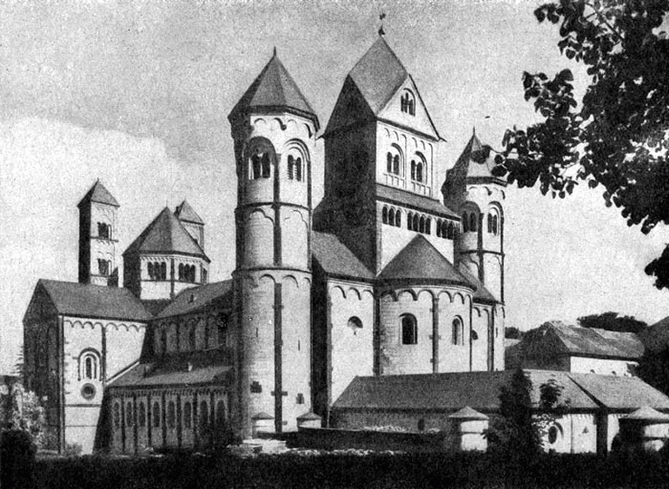
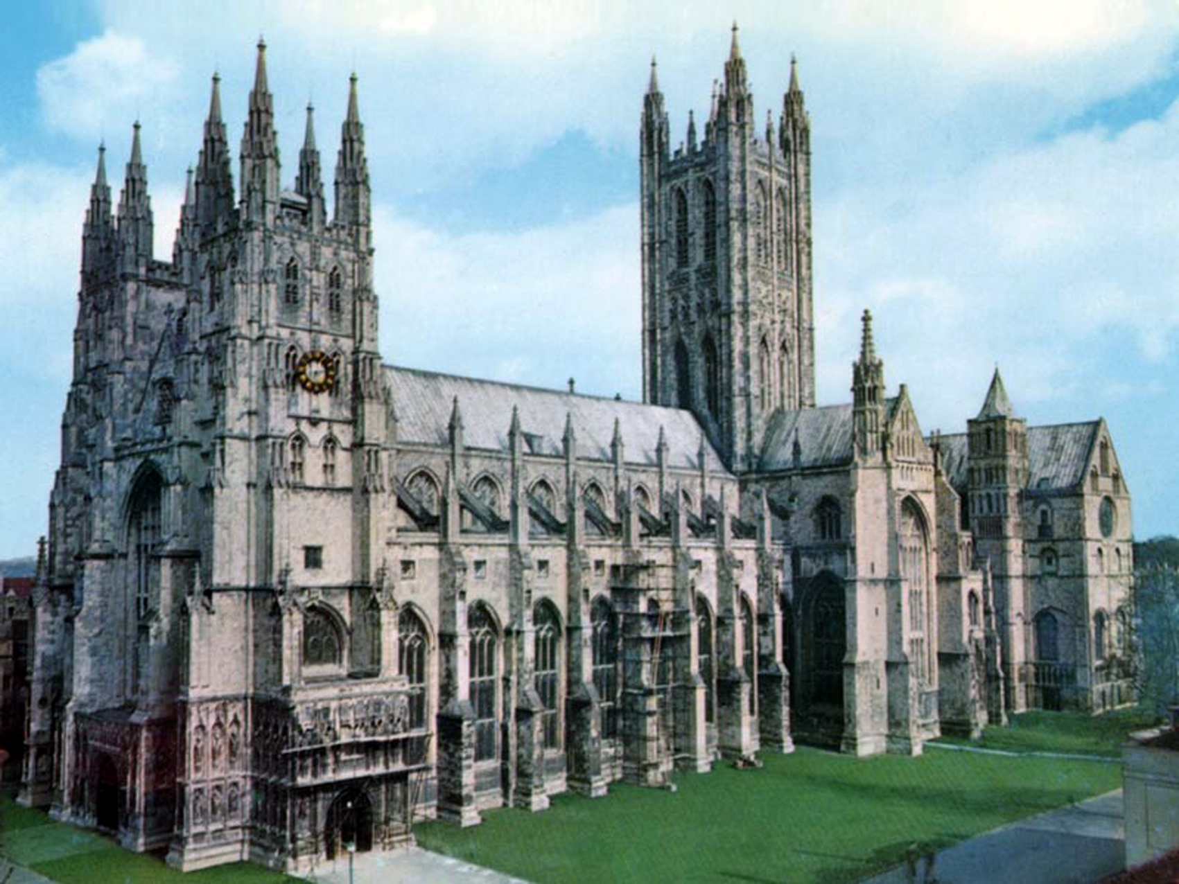
Архитектура средневековья
Романский стиль
Готический стиль

Slide 6
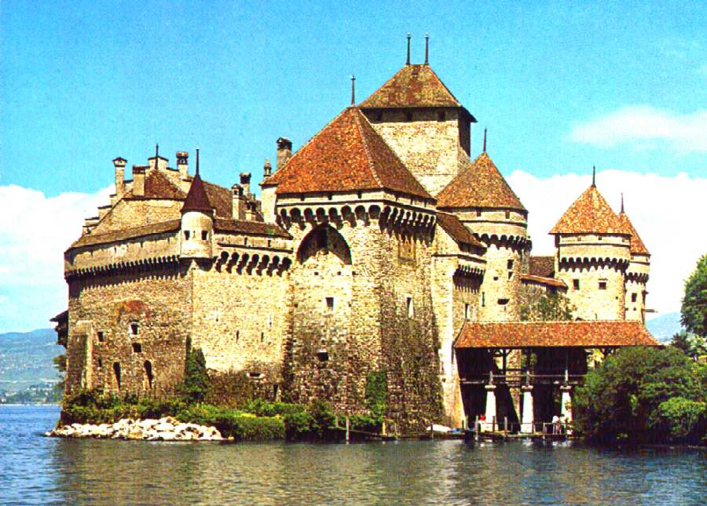
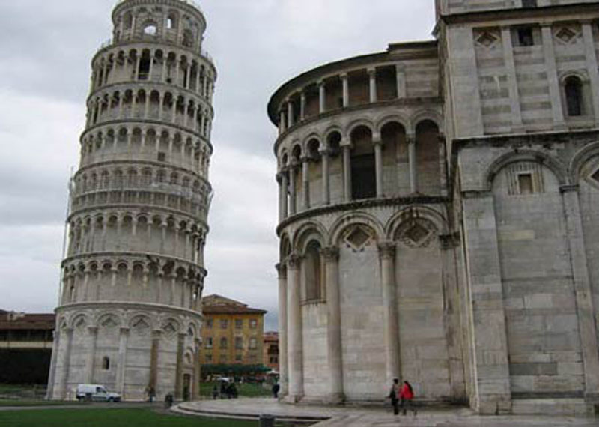
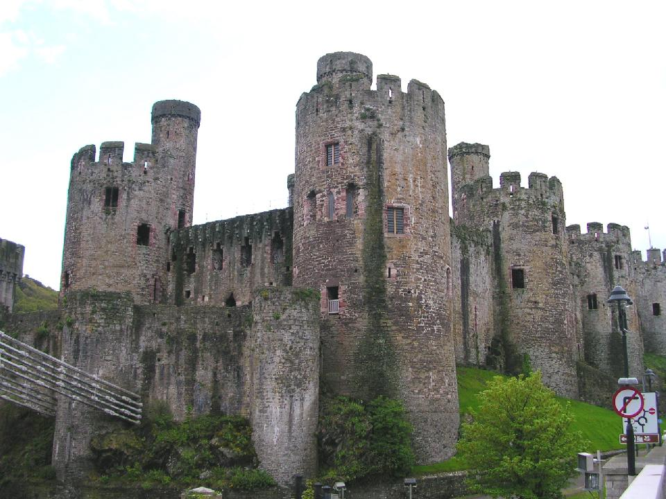
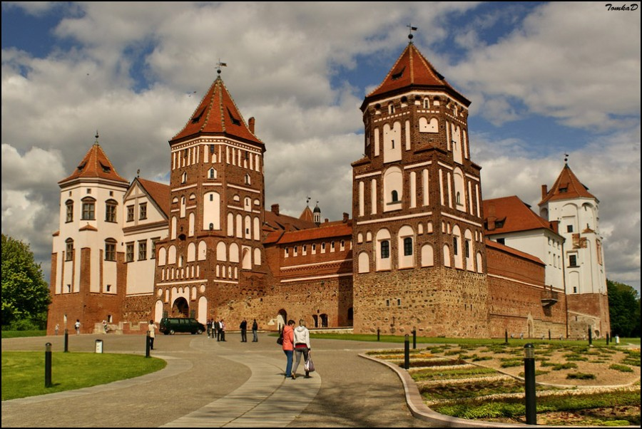
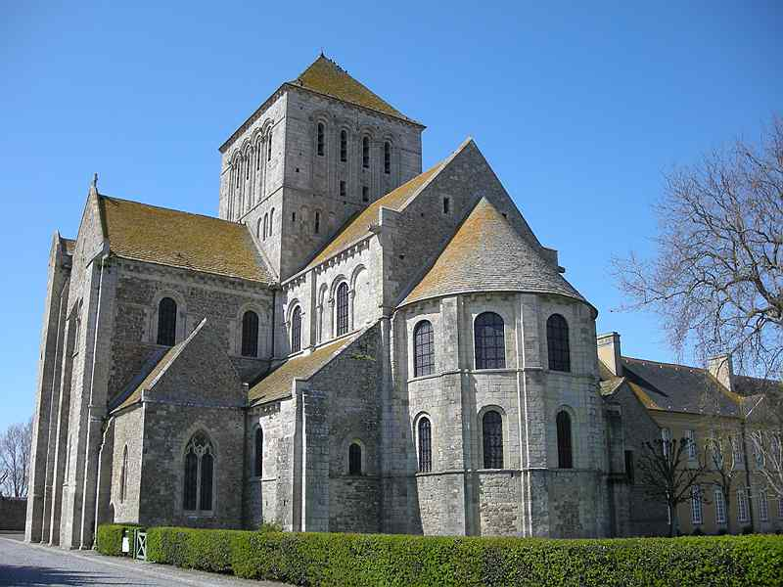
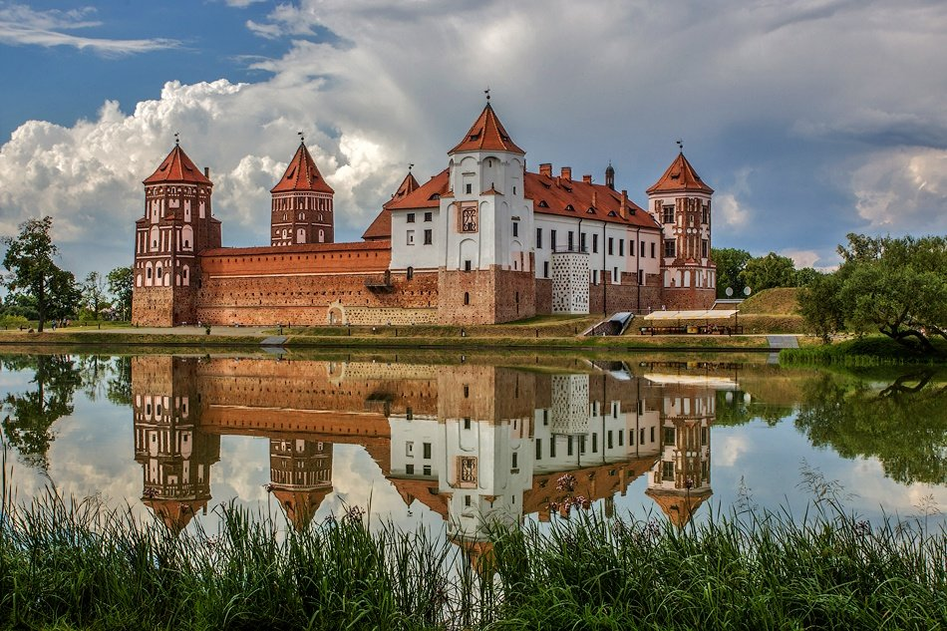
Основные черты романского стиля
Массивность
Крепостной характер
Стены с узкими проемами и бойницами

Slide 7
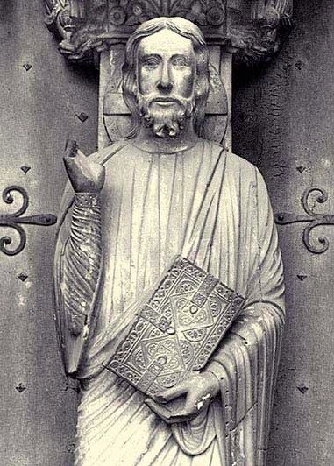
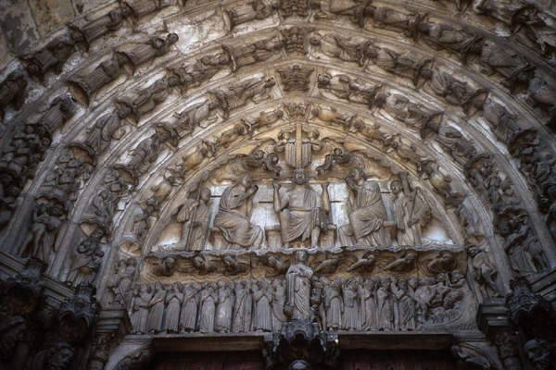
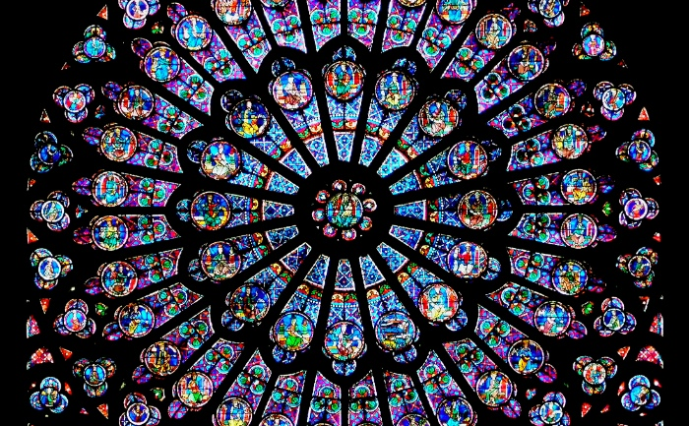
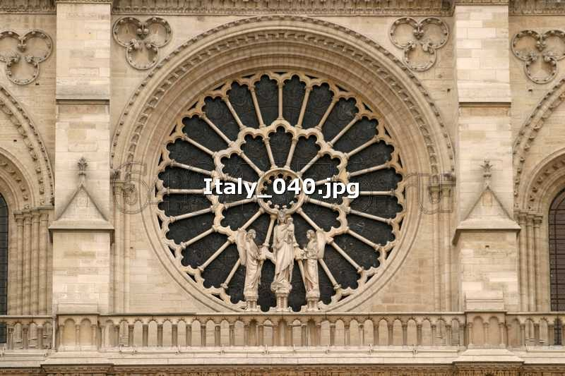
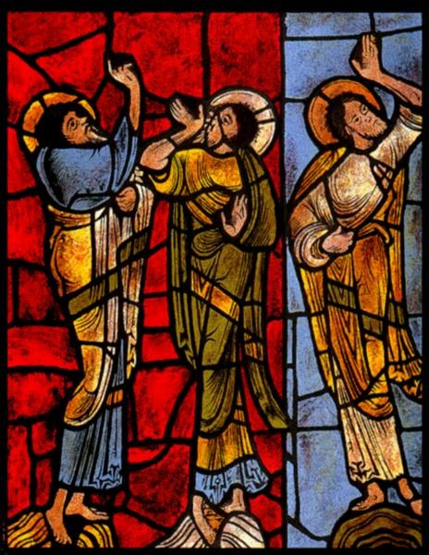
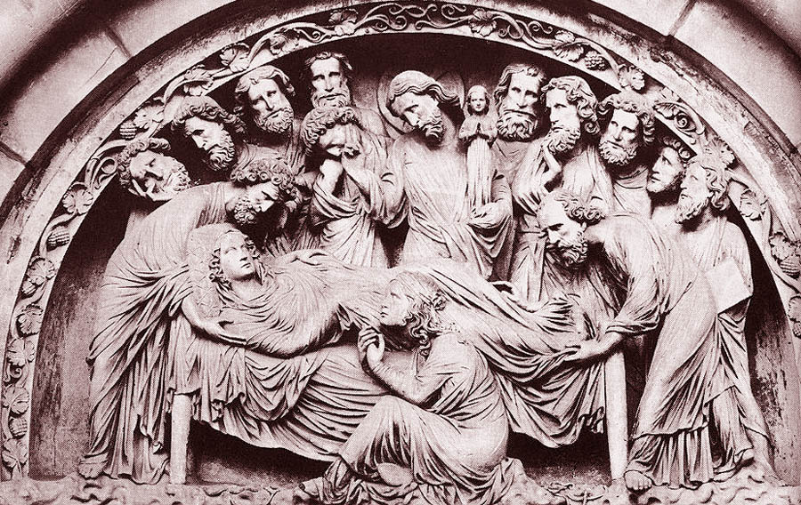
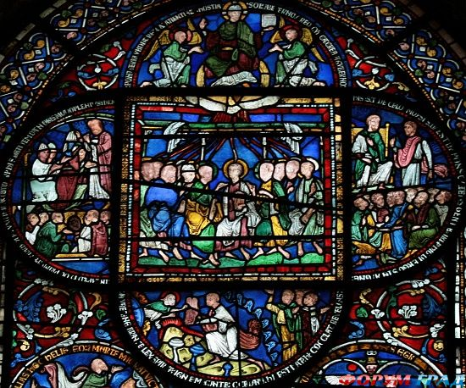
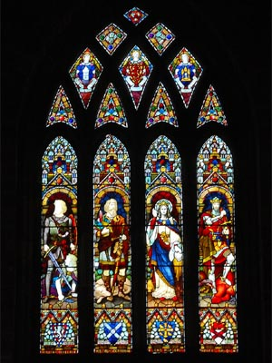
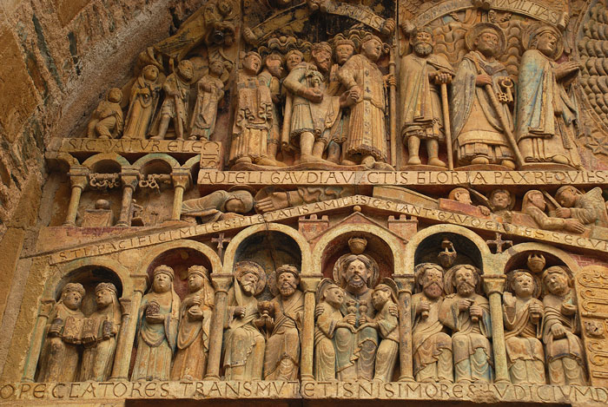
Романский храм- библия для неграмотных 1 скульптура является частью архитектуры 2 появляется особый вид живописи- мозаика и витраж, воссоздающие сюжеты из библии

Slide 8
Основные черты готического стиля
Легкость
Ажурность
Устремленность к небу. К Богу
Стрельчатые арки

Slide 9
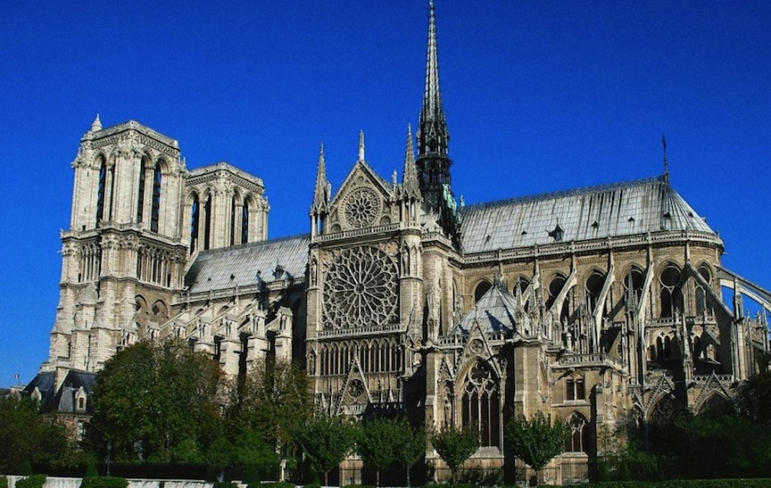
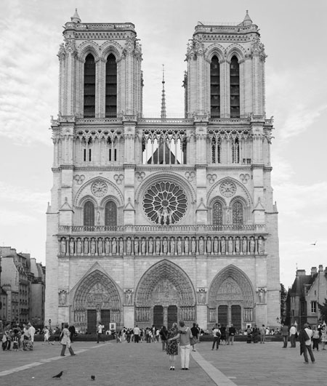
Собор парижской богоматери (нотр дам де пари)

Slide 10
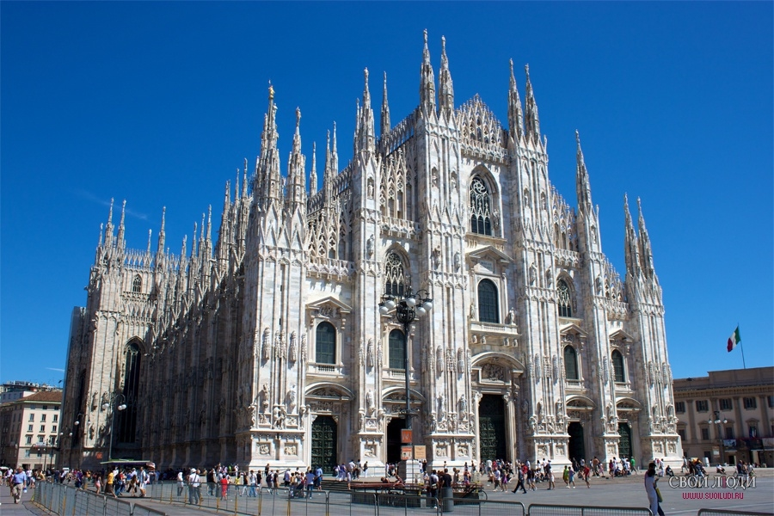
Миланский собор

Slide 11
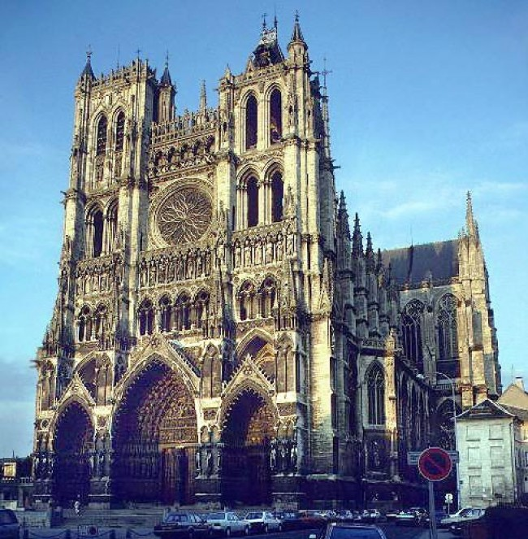
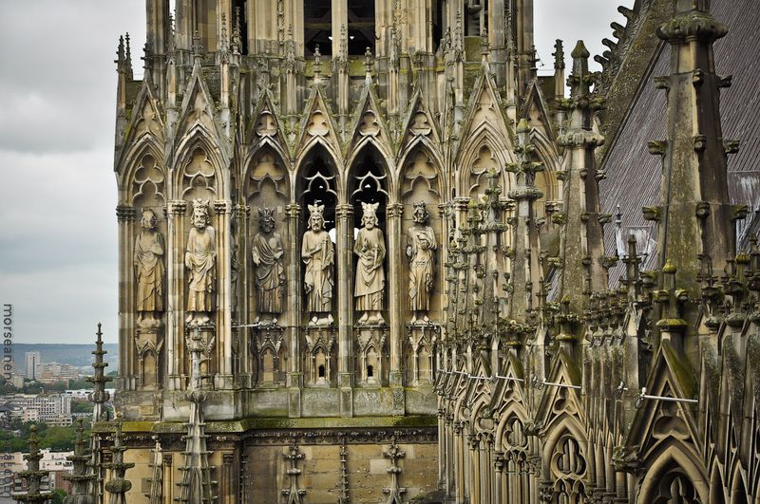
Реймский собор

Slide 12
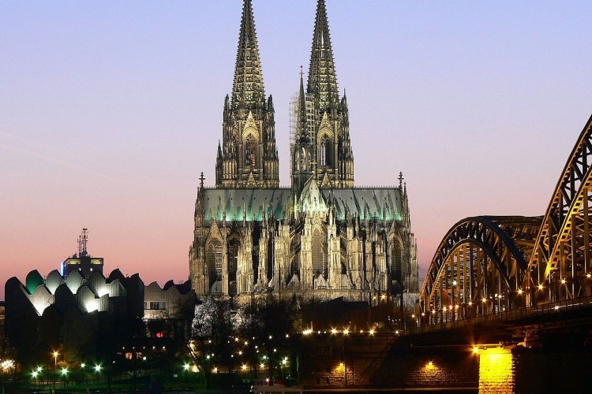
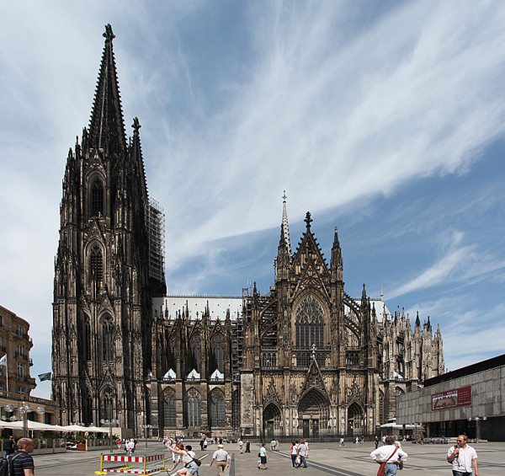
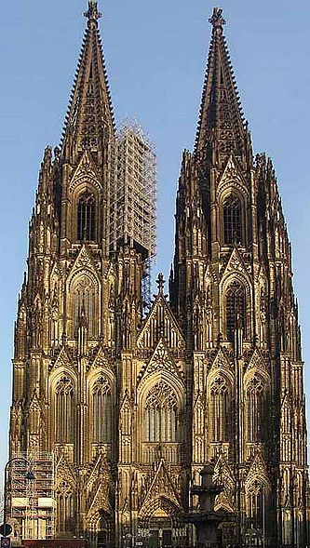
Собор в кельне

